Slide 1

Sustainability in education- introducting green and eco- lifestyles
Croatia 6-11 June
Gita Kvite
Skolotāju profesionālās pilnveides kursi

Slide 2
Kursu organizācija un mērķi
Kursu organizators: Erasmus+ Courses Croatia Teacher Training Centre
Norises periods: 06/06/2026 - 11/06/2026
Norises vieta: Splita, Horvātija
Kursu mērķi:
Papildināt skolotāju prasmes organizējot vides izglītību ārpus telpām, iesaistot apkārtējās vides elementus mācību procesā.
Iepazīties ar Horvātijas kultūras, vēsturisko mantojumu, izglītības sistēmu.
Veidot skolotāju pieredzes apmaiņu par ilgtspējīgas attīstības mērķu īstenošanu izglītībā, savā skolā.
Nodrošināt kursu dalībnieku savstarpējo komunikāciju, pieredzes apmaiņu, kontaktu dibināšanu.

Slide 3
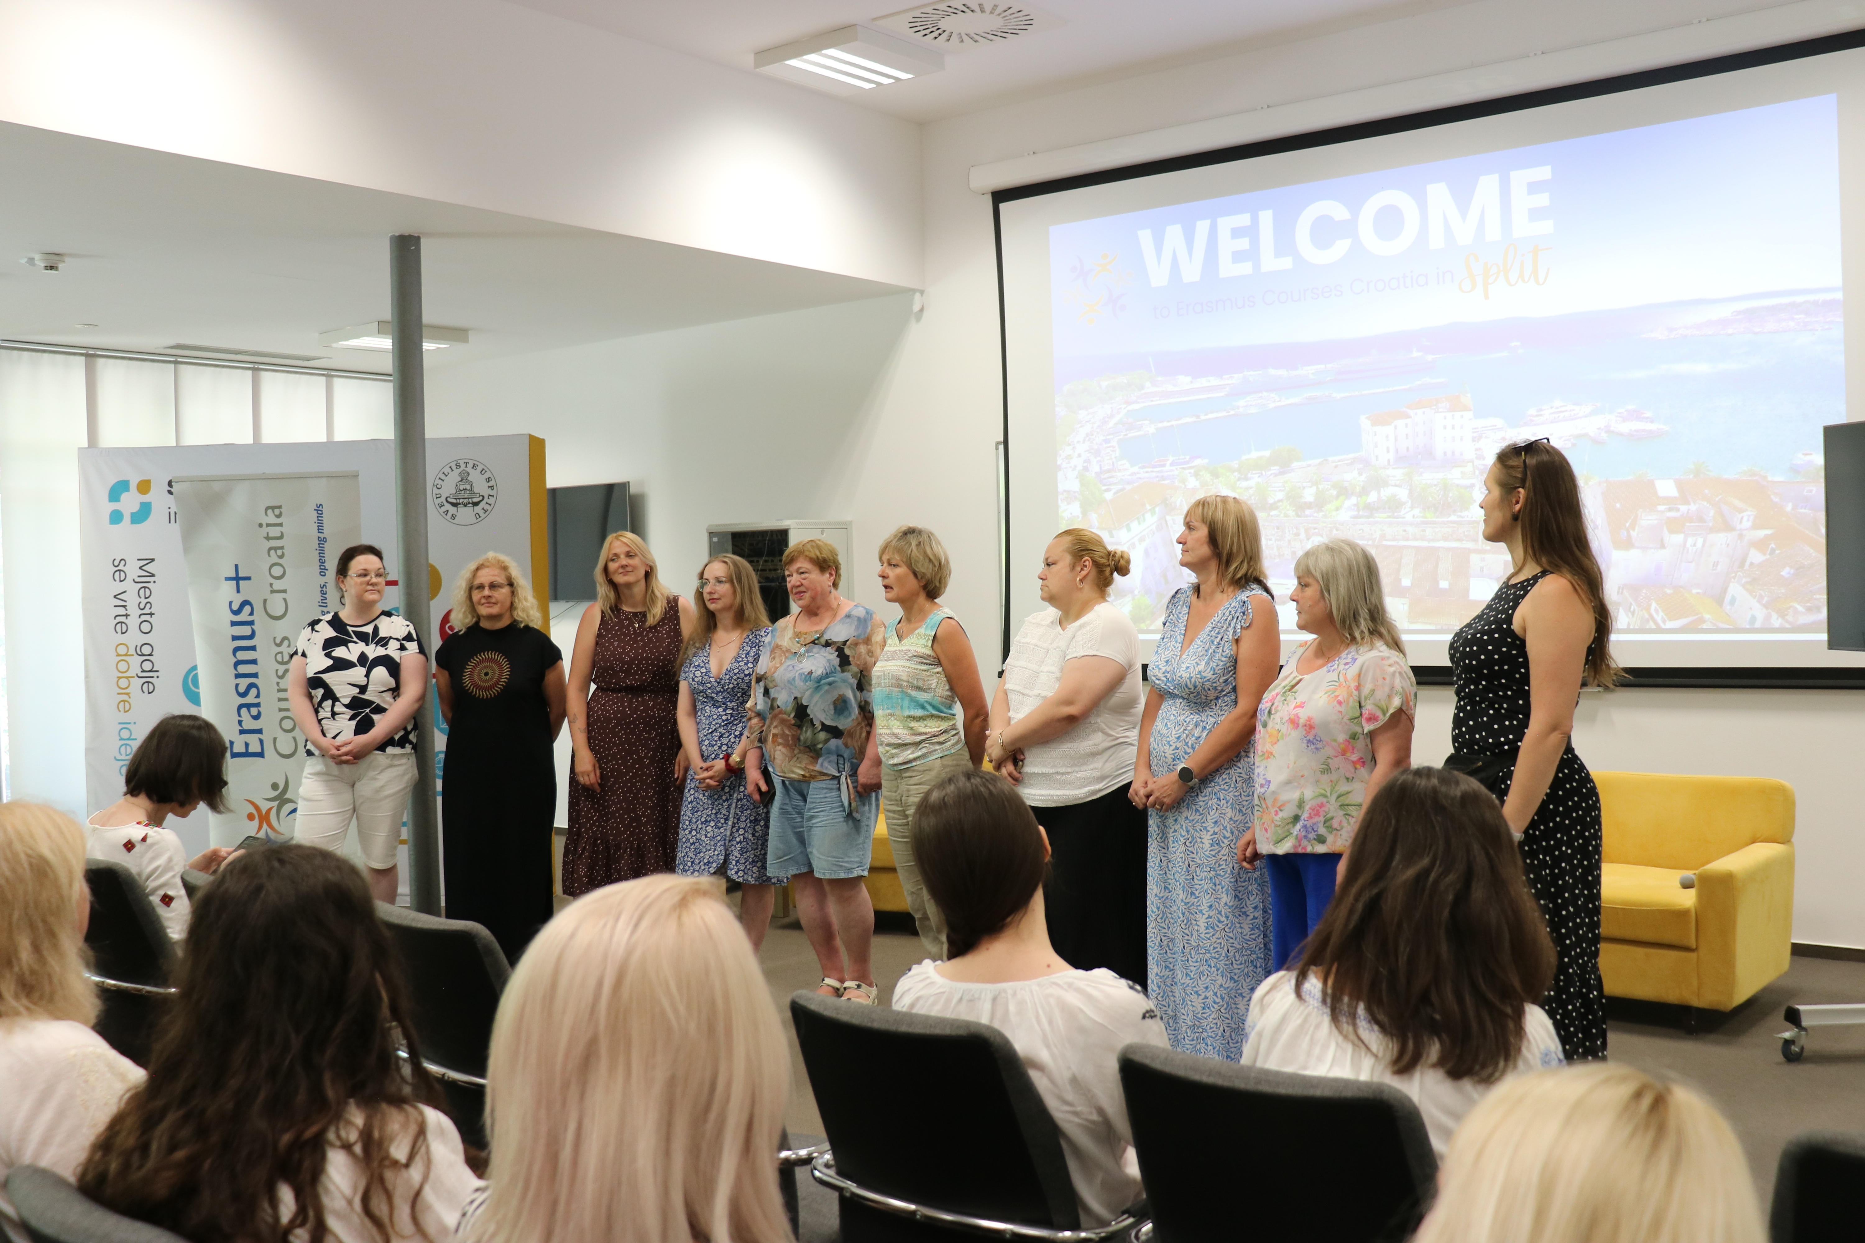
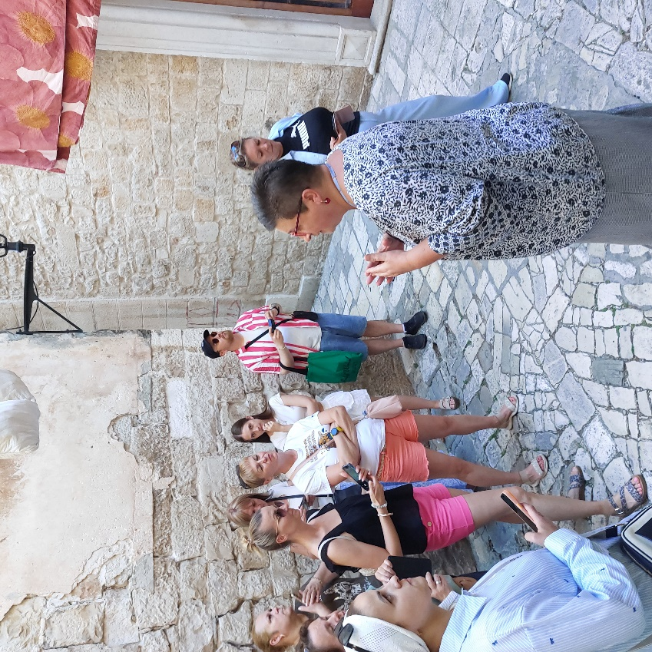

Tiltu veidošana- Komunikācija starptautiskā vidē

Slide 4
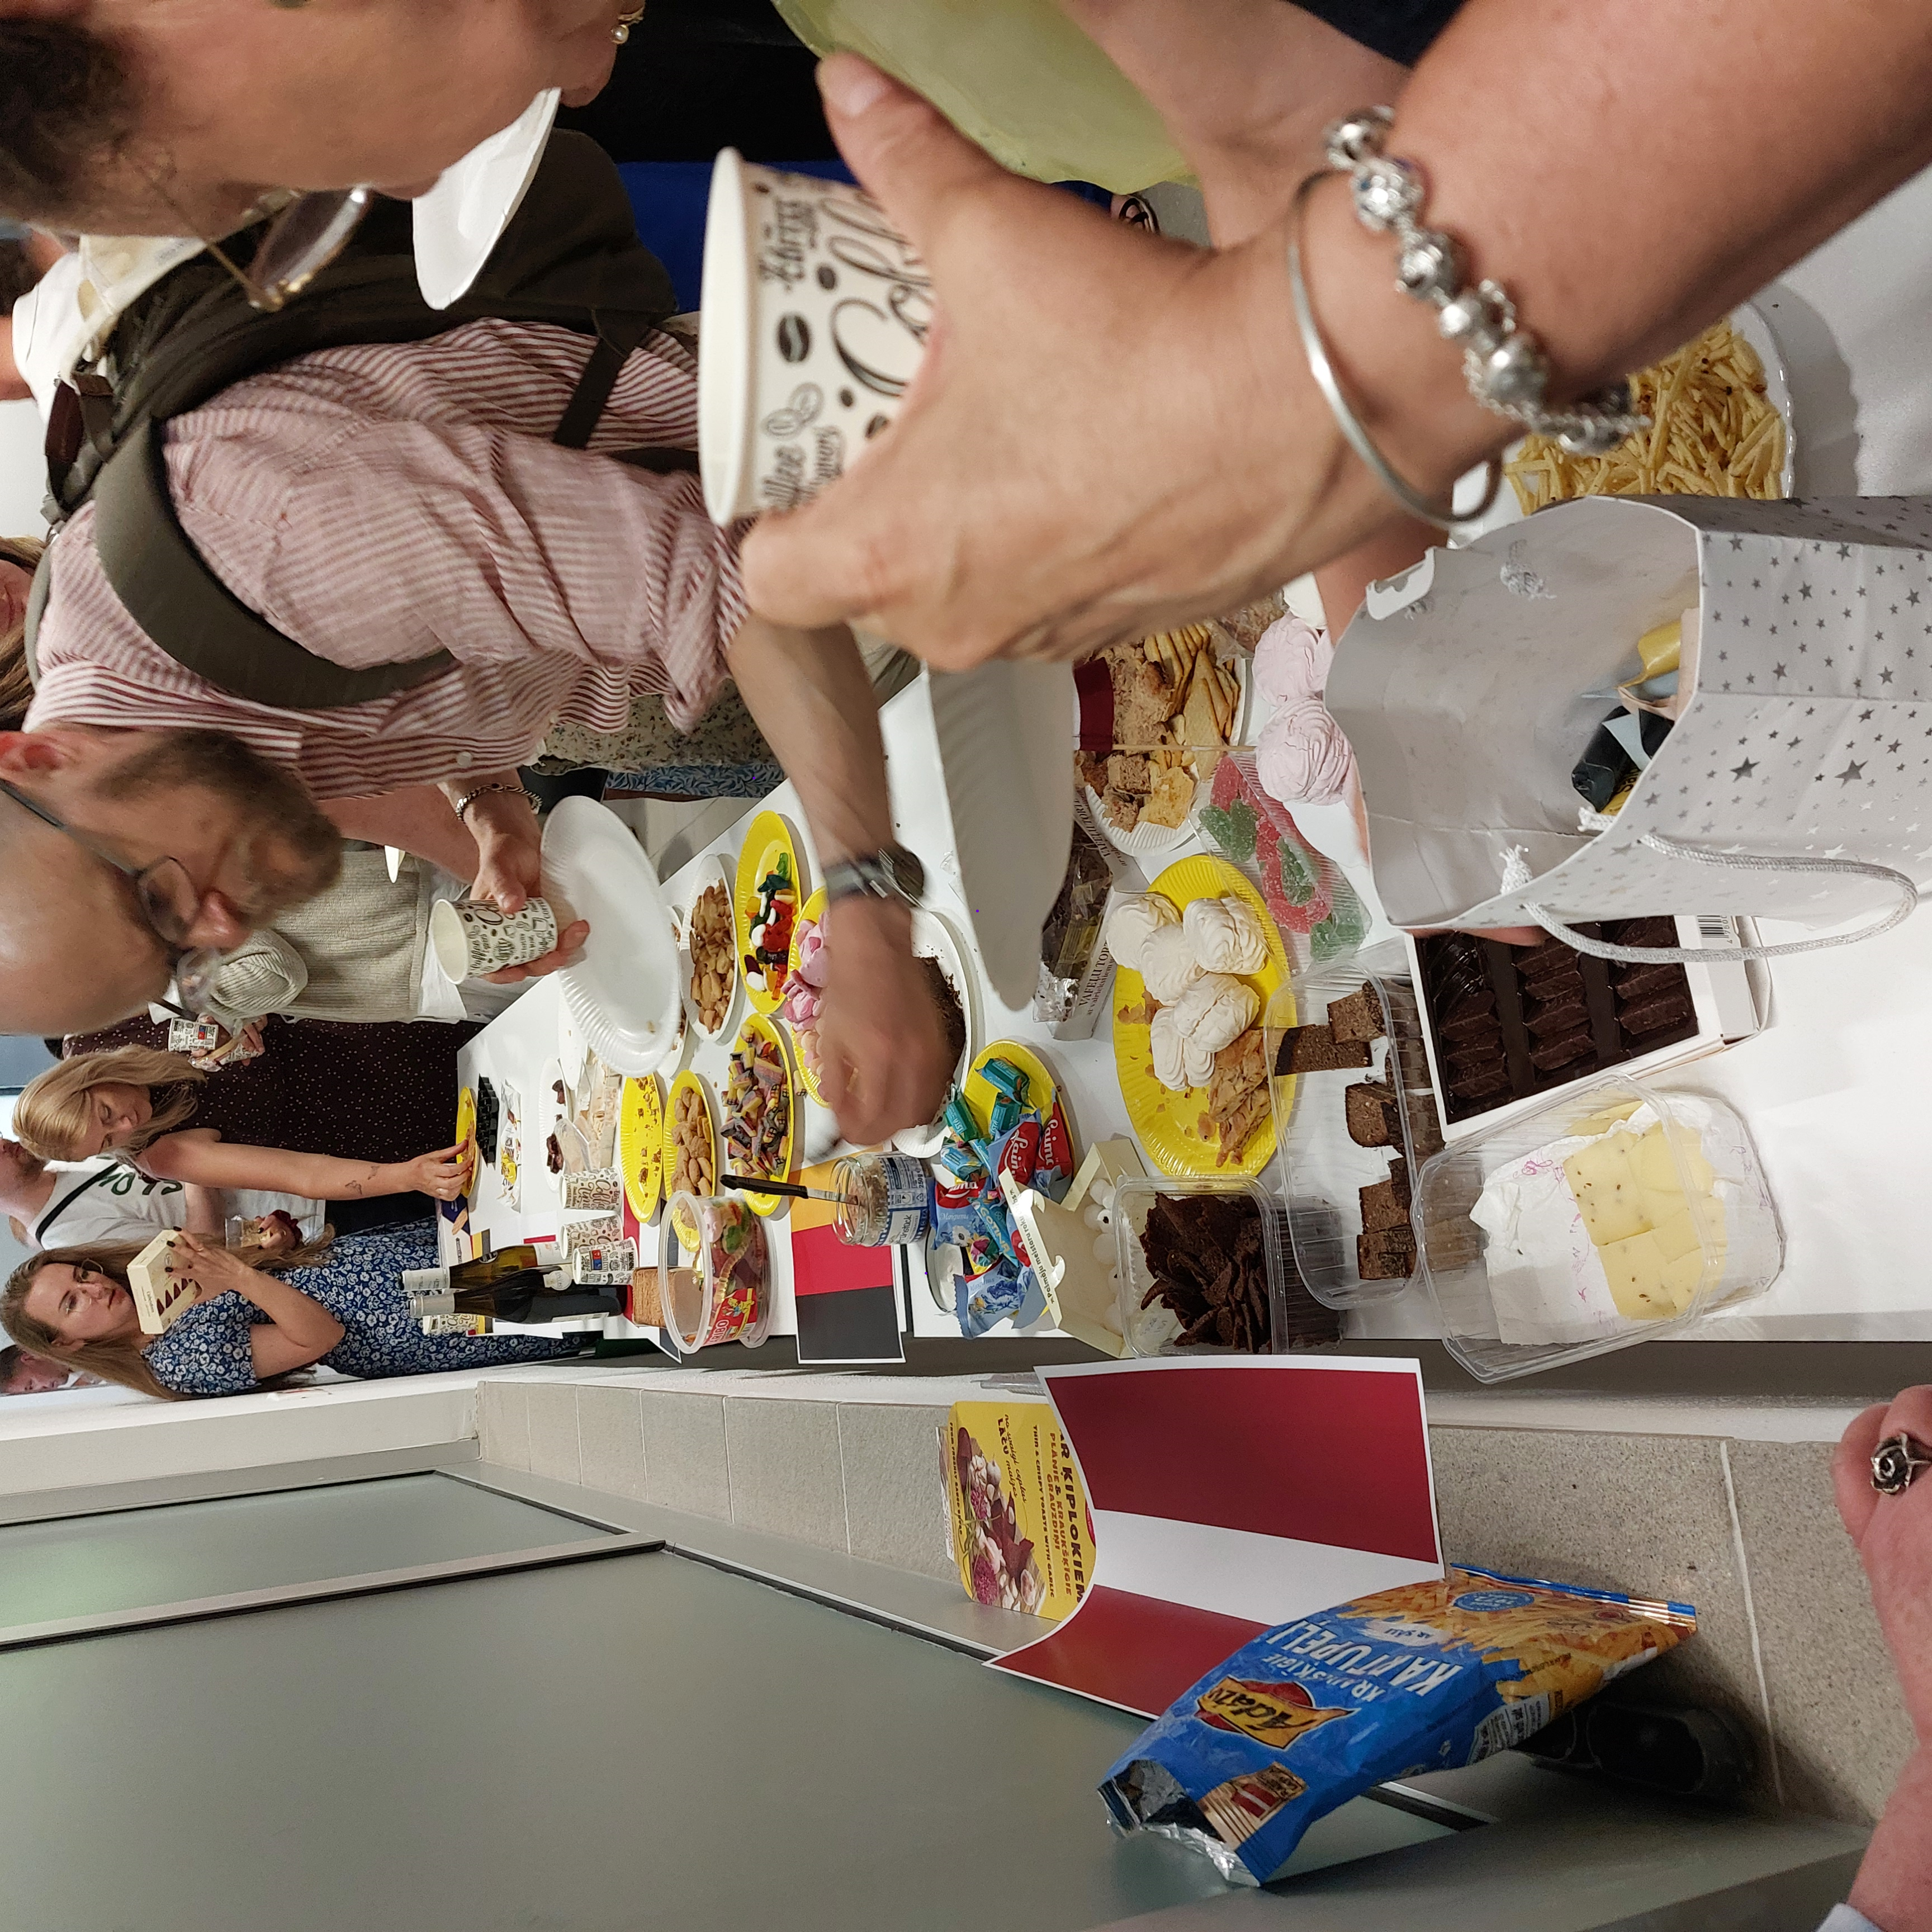
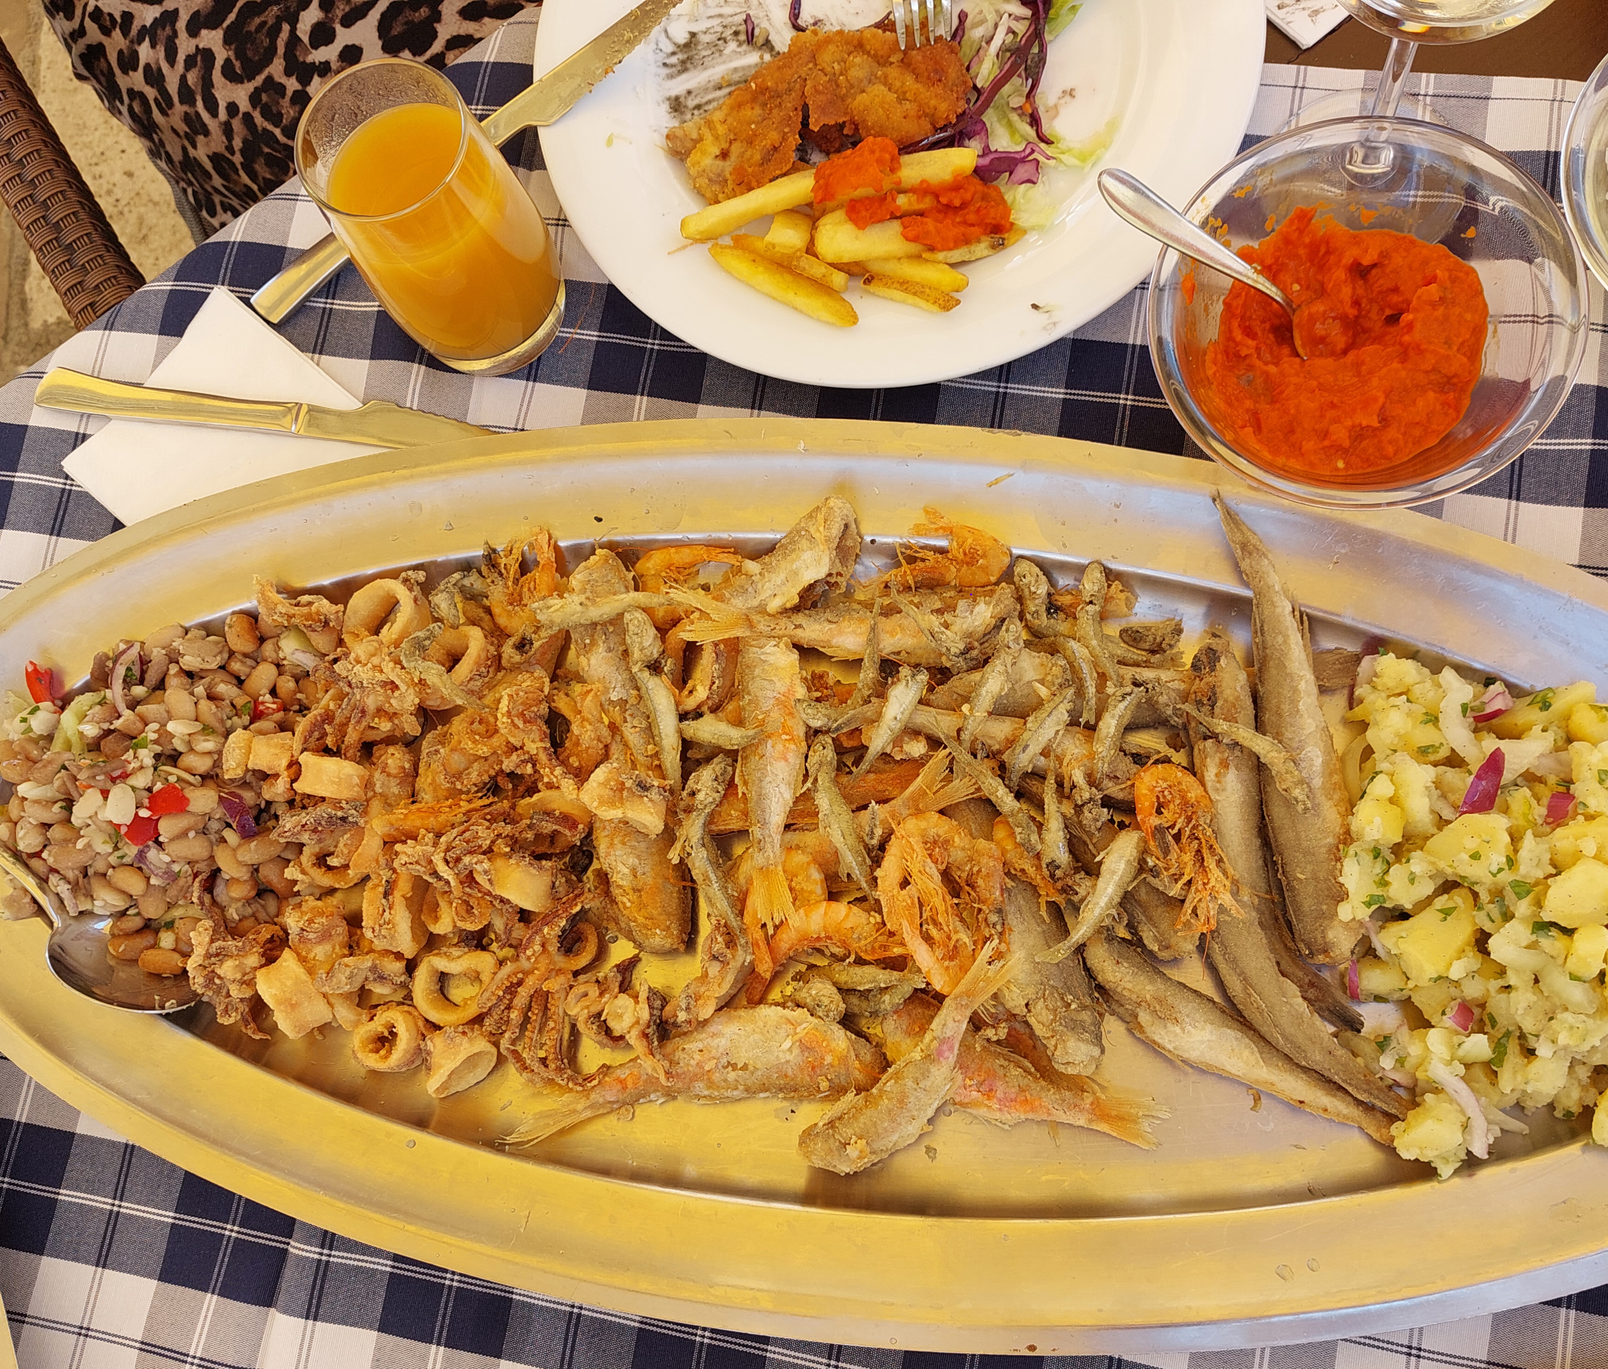
Nacionālo ēdienu izstāde- degustācija

Slide 5
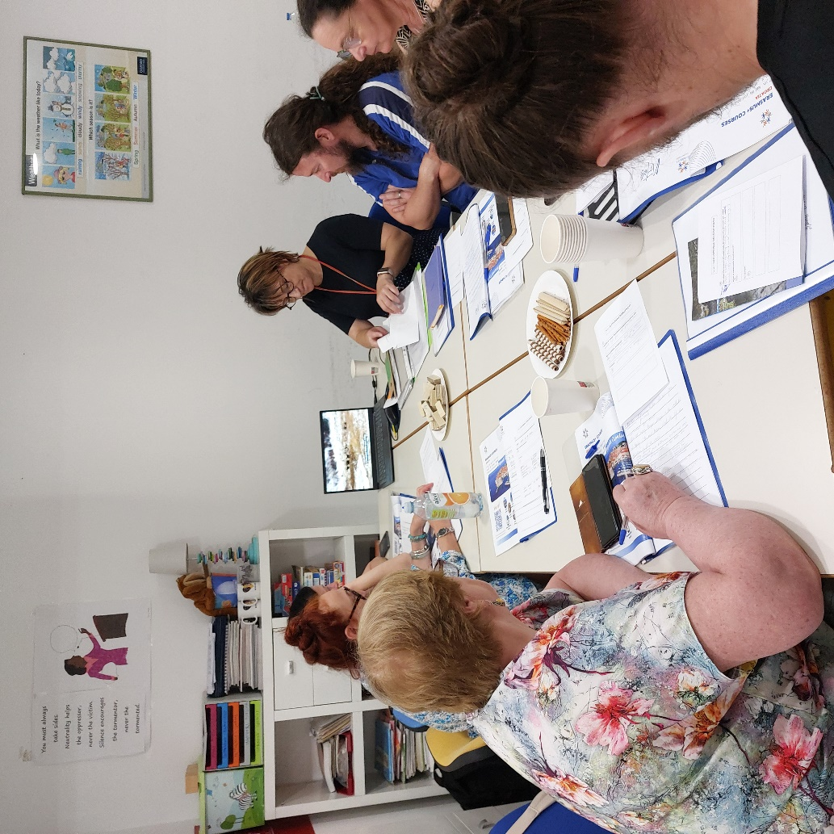
Grupas sastāvs
Internacionāla skolotāju grupa, dalībnieku skaits 9
Pārstāvētās valstis:
Latvija
Igaunija
Francija
Somija

Slide 6
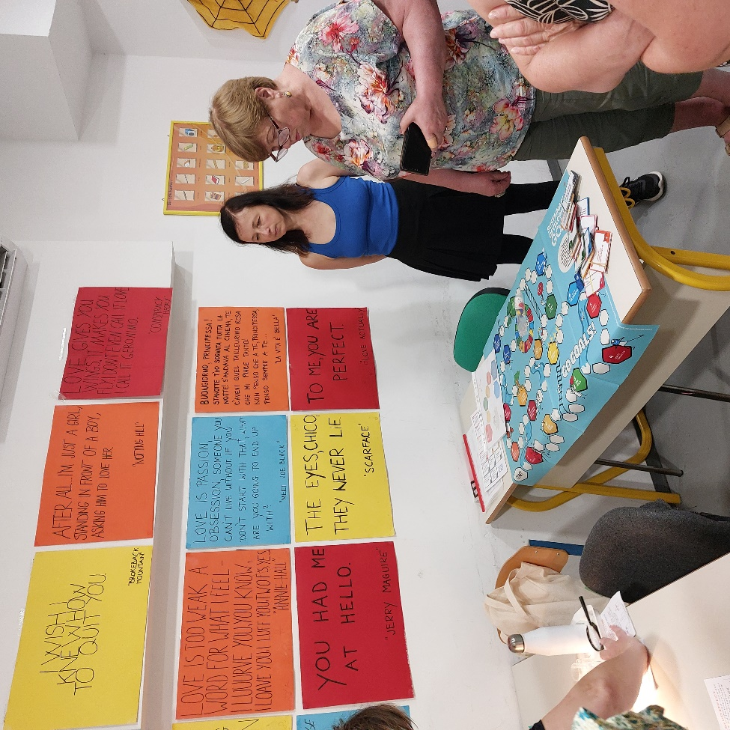
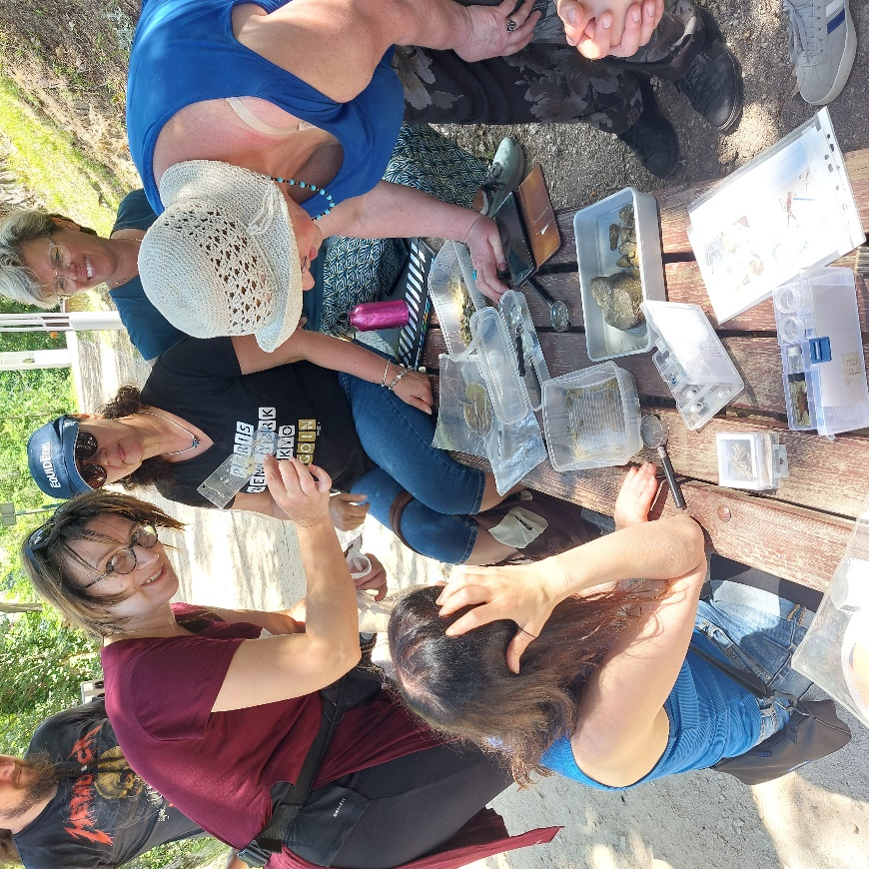
Starpdisciplināra pieeja
Vides zinātne, bioloģija, ģeogrāfija, vēsture, lauksaimniecība ciešā saitē.

Slide 7
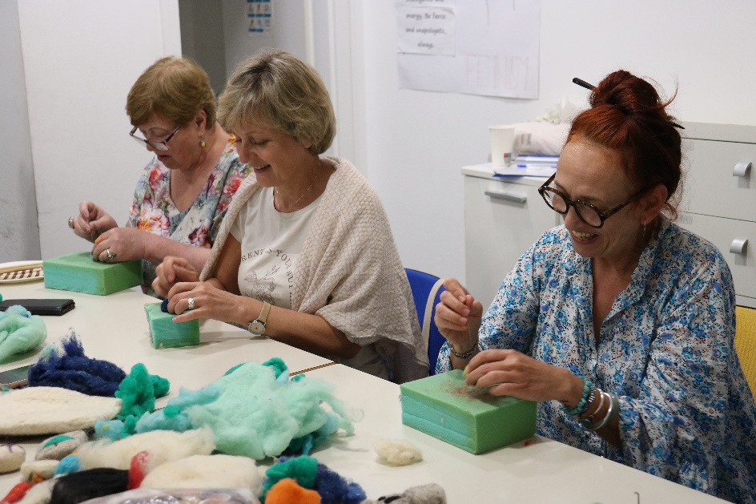
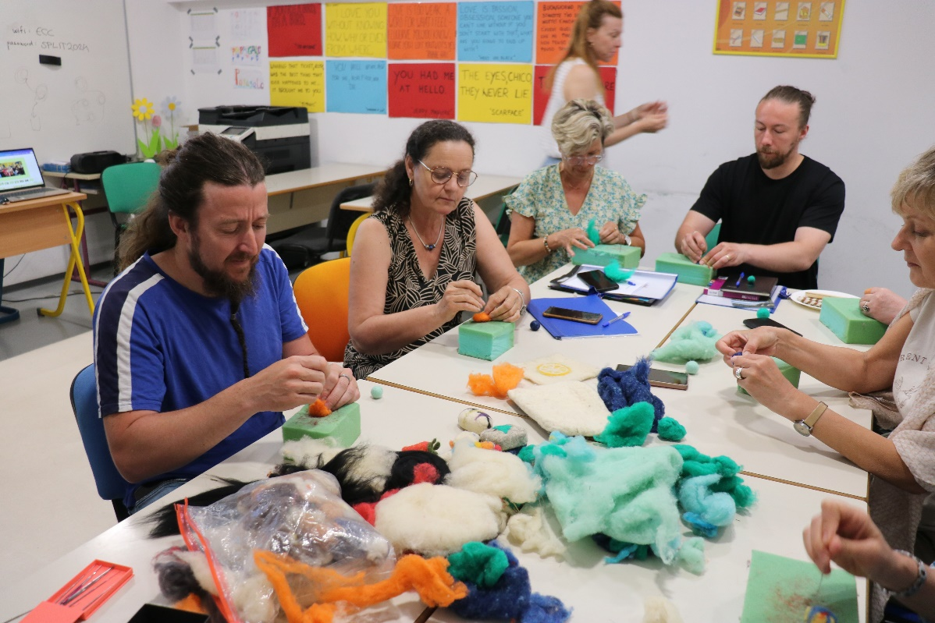
Eko māksla kā terapeitiska metode- filcēšana

Slide 8
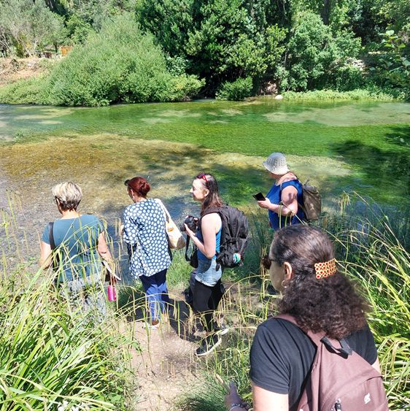
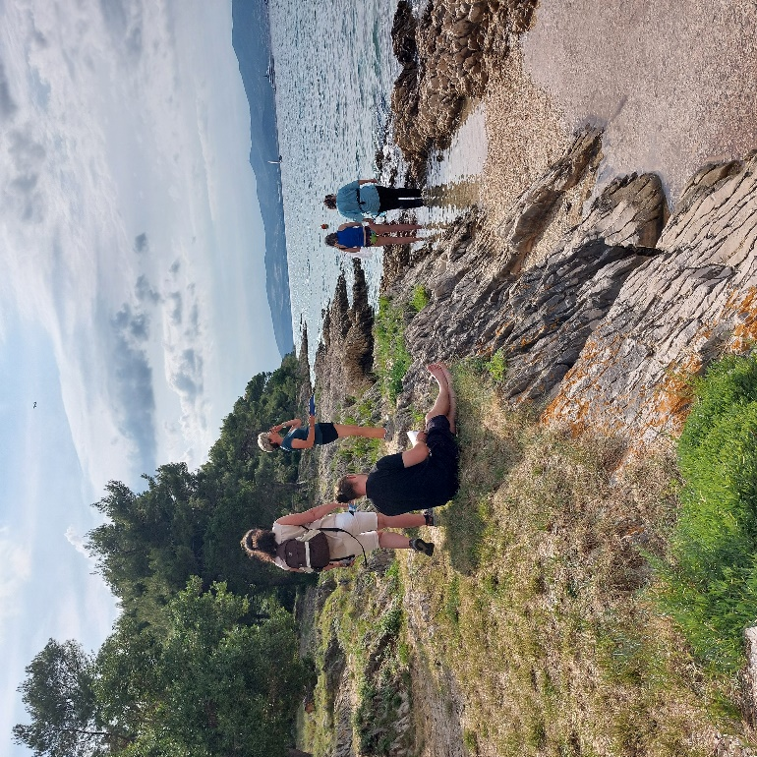
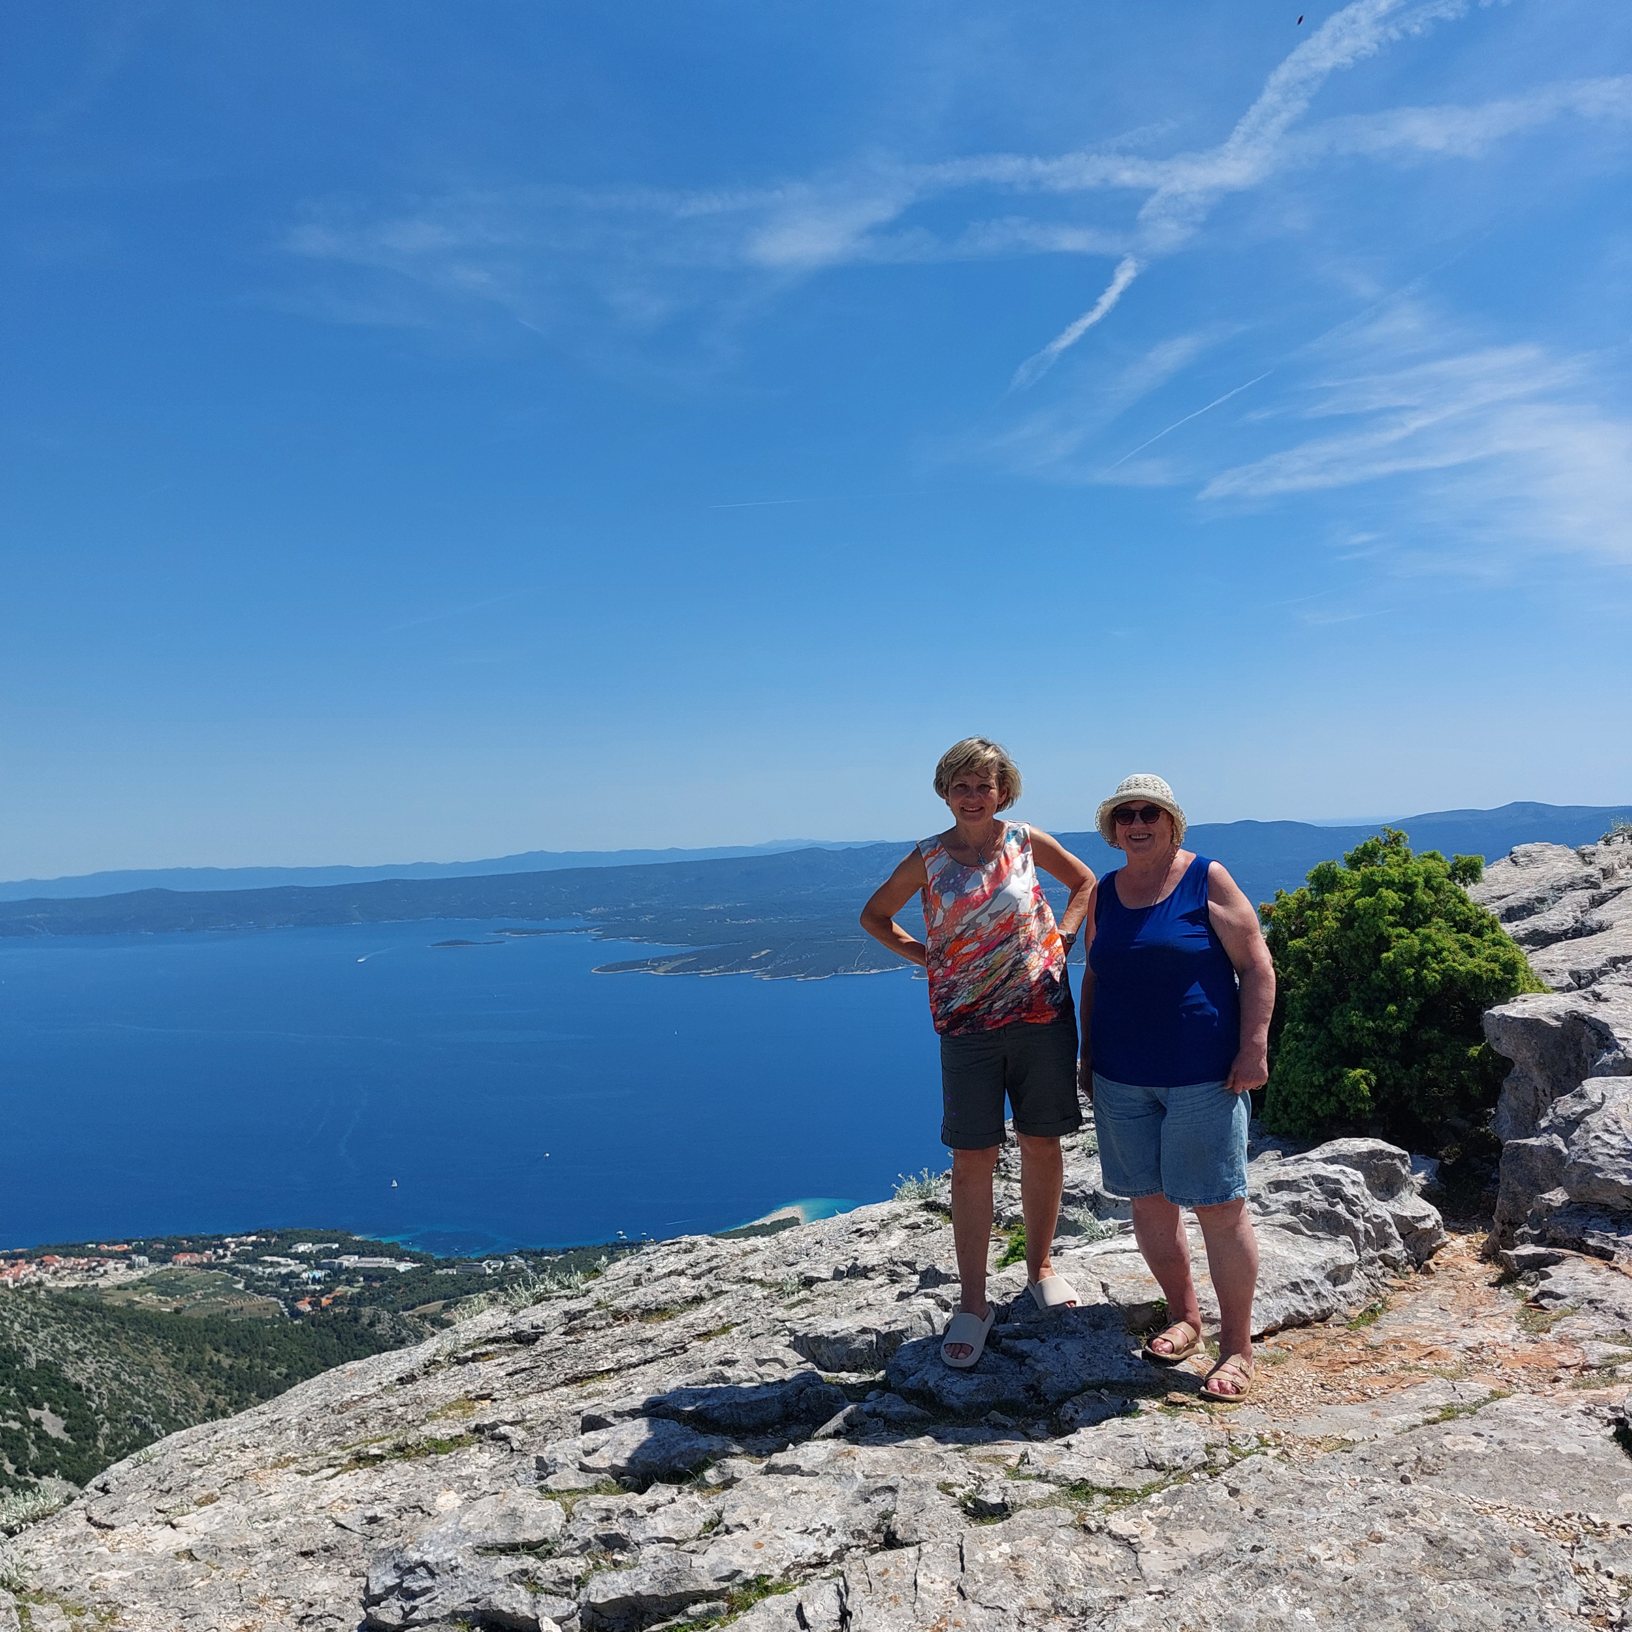
Bioloģiskā daudzveidība un ilgtspēja

Slide 9
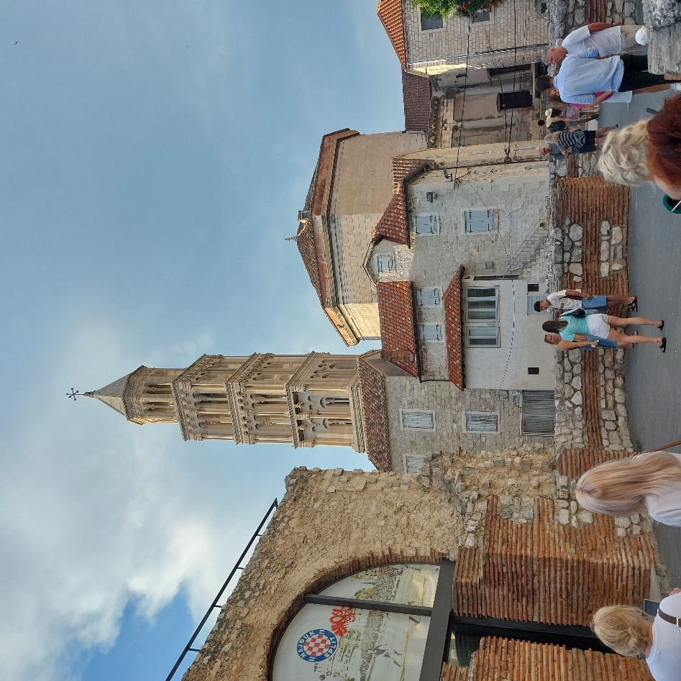
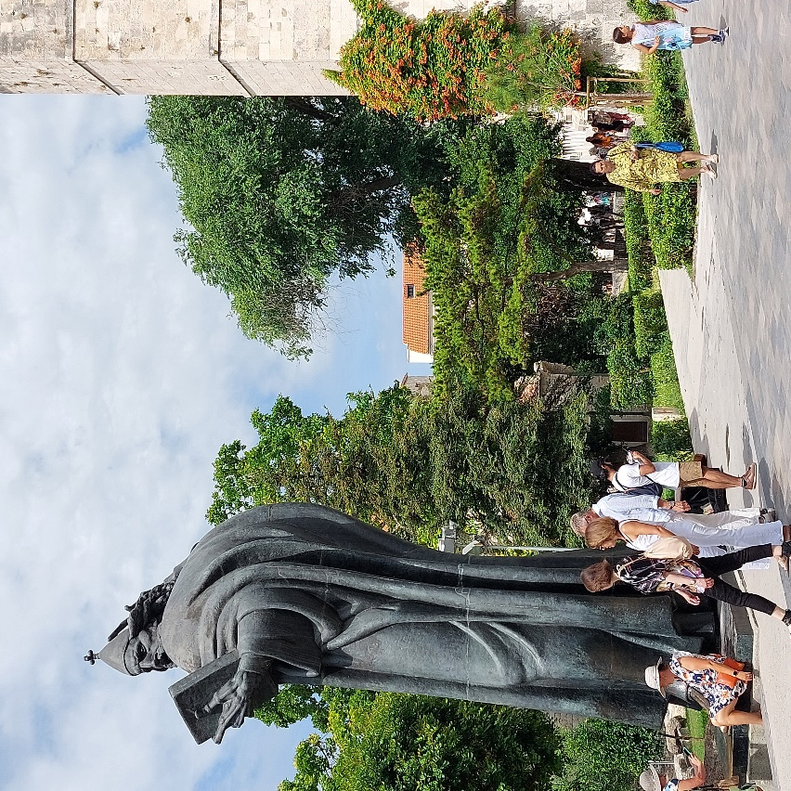
Eksperimentālā mācīšanās- pastaiga Splitas vēsturiskajā centrā

Slide 10
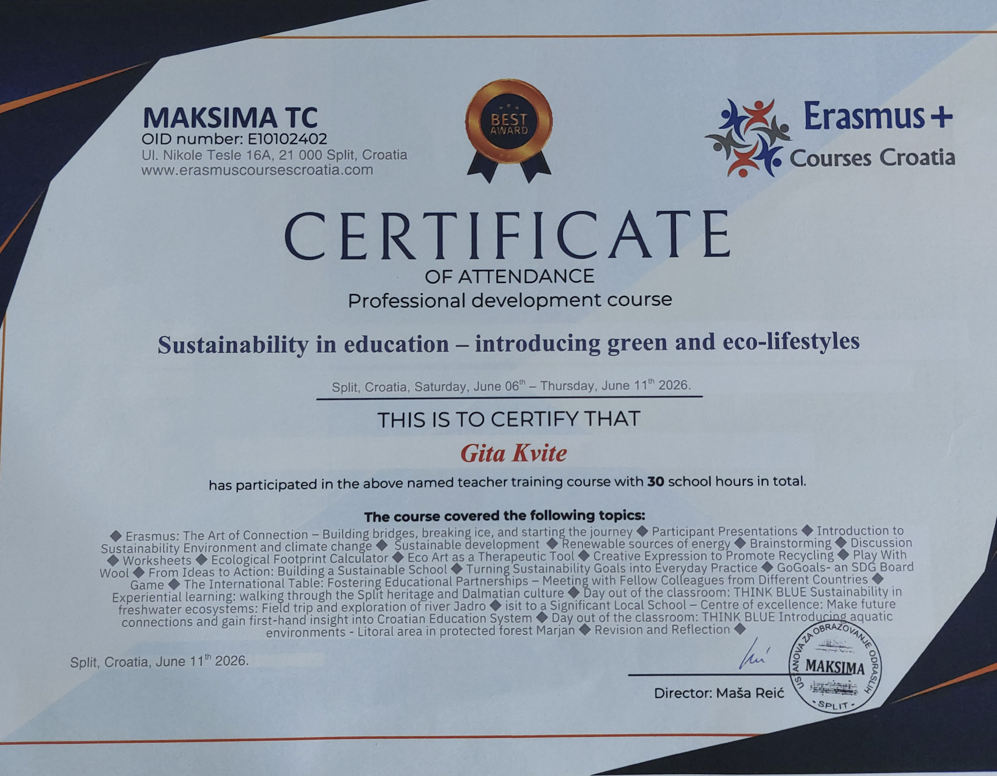
Kursu noslēgums
Ieguvām sertifikātu par līdzdalību kursos, jaunus draugus, kontaktus un atmiņas par viesmīlīgo Horvātiju.

Slide 11
Paldies par uzmanību!

